Slide 1
Java输入输出流
薛 峰
iamxuefeng@163.com

Slide 2
Outline of Today’s Topic
Java流概述、流的分类
字节流、字符流的抽象类
Java的文件处理（基于字节、字符流的文件拷贝）
过滤流（一些功能增强流）

Slide 3


1.Java输入输出流概述——流的概念
源文件
输入流示意图
目标文件
输出流示意图

Slide 4
1.Java输入输出流概述
Java的io处理是复杂的，如何从复杂中整理学习思路、主线
（1）Java.io包中有近百个类和接口
（2）Java流，按照不同的标准可分为：字节流、字符流、输入流、输出流、文件流、对象流、缓冲流·…·
（3）近百个类和接口，他们之间又可以按照不同的方式嵌套、组合。因此，理清这些流之间的关系是学习io处理的关键。
本章目标：通过这节课的学习，
（1）掌握Java的IO处理的类和接口的分类；
（2）课时紧张，学会常用的文件读写，数据流的读写；

Slide 5
1.Java输入输出流概述——流的分类
Java流
字节流
输入字节流
InputStream
字符流
输入字符流
Reader
输出字节流
OutputStream
输出字符流
Writer

Slide 6
1.Java输入输出流概述——流的分类
数据源流（一般是字节流）
文本数据字节流
网络数据字节流
过滤流(不要纠结“过滤”两个字，就是：在某个功能上有增强的流)
缓冲数据流
BufferedInputStream
基本数据流
DataInputStream
缓冲数据流
BufferedInputStream
缓冲数据流
BufferedReader
对象流
ObjectInputStream
………….

Slide 7
Outline of Today’s Topic
Java流概述、流的分类
字节流、字符流的抽象类
Java的文件处理（基于字节、字符流的文件拷贝）
过滤流（一些功能增强流）

Slide 8
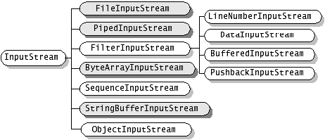
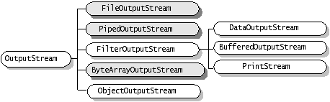
2. 字节流、字符流的抽象类----字节流XXXXStream
抽象类
抽象类

Slide 9
2. 字节流、字符流的抽象类----字节流的常用方法
InputStream常用方法
abstract int read() 读到流的末尾返回-1
int read(byte[] b)
int read(byte[] b, int offset, int length)
void close()
OutputStream常用方法
abstract void write(int b)
void write(byte[] b)
void write(byte[] b, int offset, int length)
void close()
void flush()

Slide 10

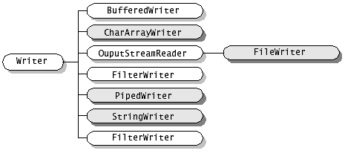
2. 字节流、字符流的抽象类----字符流的常用方法
抽象类
抽象类

Slide 11
2. 字节流、字符流的抽象类----字符流的常用方法
Reader常用方法
abstract int read() 读到文件末尾返回-1
int read(char[] b)
int read(char[] b, int offset, int length)
void close()
Writer常用方法
abstract void write(int b)
void write(char[] b)
void write(char[] b, int offset, int length)
void close()
void flush()

Slide 12
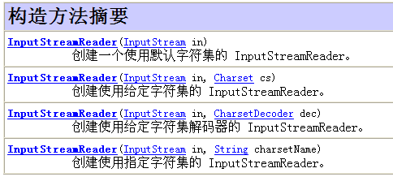
3.字节流到字符流的转换器—— InputStreamReader/OutputStreamWriter
InputStreamReader 是字节流通向字符流的桥梁：它使用指定的 字符编码 读取字节并将其解码为字符。
用什么参数指定？可以由名称（字符串）指定，或由Charset对象给定，或者可以接受平台默认的字符集（无字符集参数）。

Slide 13
3.字节流到字符流的转换器—— InputStreamReader/OutputStreamWriter
字节输入流
每次调用 InputStreamReader 中的一个 read() 方法（读取一个字符）都会导致从底层字节输入流读取一个或多个字节（根据字符集的不同）。
为了达到最高效率，可考虑在 BufferedReader 内包装 InputStreamReader。例如：
InputStreamReader
字符输入流
缓冲字符输入流
第一步：得到文件字节流 InputStream is = new FileInputStream(“c:\a.tx”)
第二部：封装成字符流 Reader r = new InputStreamReader(is,”GBK”);
第三部：封装成字符过滤流 BufferedReader br = new BufferedReader( r );

Slide 14
3.字节流到字符流的转换器—— InputStreamReader/OutputStreamWriter
缓冲字符流：BufferedReader/BufferedWriter。
作用：（1）提供缓冲功能，读写效率更高；（2）提供更方便的API函数，读写字符：String readLine(): 读取文件的一行，并返回，并自动把文件读取游标换到下一行；如果读到文件末尾，返回null
第一步：得到文件字节流 InputStream is = new FileInputStream(“c:\a.tx”)
第二部：封装成字符流 Reader r = new InputStreamReader(is,”GBK”);
第三部：封装成字符过滤流 BufferedReader br = new BufferedReader( r );

Slide 15
4.文件处理File
文件基本描述类：
File——只是对磁盘文件(或者是目录)的逻辑封装，不涉及到文件的读写：
2. 文件读写类（两对，四个类）：
FileInputStream、FileOutputStream
FileReader、FileWriter

Slide 16
4.文件处理
File类 (FileDemo.java)
构造方法： File(String pathOrName)
File(String path, String name)
File(File dir, String name)
一些成员方法：
String getName(), getPath(), getParent()
boolean renameTo(File newName), getAbsolutePath()
boolean exists(), canWrite(), canRead()
boolen isFile(); isDirectory()
long length(); boolean delete();
boolean mkdir()
String[] list(); File[] listFiles()

Slide 17
4.文件读写字节流——(FileInputStream/FileOutputStream)
1. 以输入流为例，FileInputStream 从文件系统中的某个文件中获得输入字节。FileInputStream 可用于读取诸如图像、音频数据之类的原始字节流。要读取字符流，请考虑使用 FileReader。
2.构造方法：
FileInputStream(String filename)
FileInputStream(File file)
FileOutputStream(String filename)
FileOutputStream(File file)

Slide 18
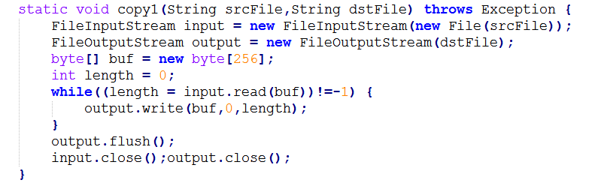
4.文件读写字节流——(FileInputStream/FileOutputStream)
3. 例题：使用FileInputStream/FileOutputStream完成文件的拷贝

Slide 19
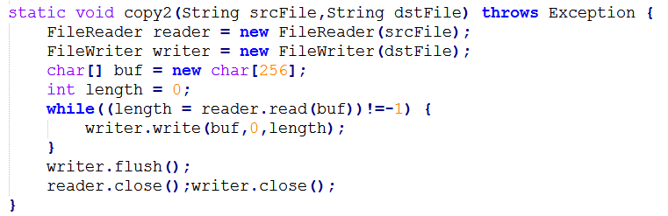
4.文件读写字符流——(FileReader/FileWriter)
1.构造方法：
FileReader(String filename)
FileReader(File file)
2.没法指定读取文件的字符编码。
3.使用FileReader/FileWriter完成文件的拷贝？

Slide 20
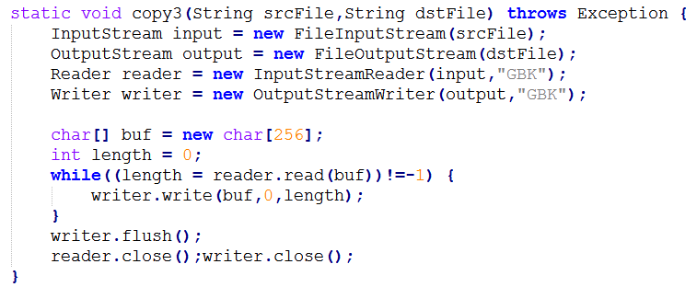
4.文件读写字符流——(FileReader/FileWriter)
思考：直接使用FileReader构造文件字符流，与使用InputStreamReader + FileInputStream组合的方式构造文件字符流，有什么区别？
区别：是否可以制定文件的字符集。

Slide 21
5.过滤流——(FilterInputStream, FilterOutputStream)
1. 提供了输入、输出的同步机制
2. 子类过滤流一般对应特殊的应用
3. 使用时一般把某个原始输入/输出流“关联到”过滤流上
4. 常用的过滤流：
BufferedInputStream和 BufferedOutputStream
实现了带缓冲的过滤流。
DataInputStream和DataOutputStream
writeInt(3) -- > int readInt()
不仅可以读写数据流，还可以读写Java语言的基本数据类型。

Slide 22
一个“原始字节流→过滤流”的例子
例子中有两个过滤流同时和一个原始字节流关联，以“增强”原始字节流的数据读取能力
DataInputStream din = new DataInputStream (
new FileInputStream(“employee.dat”));
InputStream din = new BufferedInputStream (
new DataInputStream (
new ZipInputStream(
new FileInputStream(“employee.dat”))));
DataInputStream din = new DataInputStream (
new ZipInputStream(
new FileInputStream(“employee.zip”)));
DataInputStream
ZipInputStream
FileInputStream

Slide 23
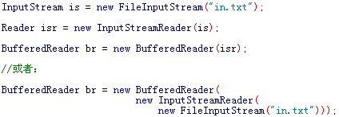
使用过滤流BufferedReader/ BufferedWriter读取文本文件（重要）
InputStream
Reader
BufferedReader

Slide 24
常用流——ObjectInputStream/ ObjectOutputStream
InputStream
对象流：用来直接读取/写入Java对象，也叫“串行化”。
ObjectInputStream：Object readObject()
ObjectOutputStream:writeObject(Object o)
Object对象必须实现一个固定的接口：Serializable
ObjectInputStream

Slide 25
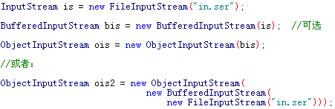
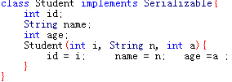

常用流——ObjectInputStream/ ObjectOutputStream
InputStream
BufferedInputStream
ObjectInputStream
见ObjectSer.java

